Slide 1
Unit 2. Class Implementation
封装性
2.1 Implementing Classes
2.2 Inheritance
2.3 Polymorphism
2.4 Generic type
2.5 Collections
2.6 Abstract class
2.7 Interface
继承性
多态性
一对多关联关系的实现
基类的重新考虑
machunyan
西北工业大学软件与微电子学院

Slide 2
2.1 Implementing Classes
2.1.1 Java class and object
2.1.2 Java access control
2.1.3 Beginning with the Java API
2.1.4 Exception Objects
2.1.5 Javadoc
2.1.6 Implementing the Library System
machunyan
西北工业大学软件与微电子学院

Slide 3
2.1.1 Java class and object
今日问题簿：
叙述撰写java类的语法，Java对象如何创建与使用？
何为Java引用？
是否理解实例变量、静态变量、实例方法和静态方法?
是否掌握方法重载的定义？
machunyan
西北工业大学软件与微电子学院

Slide 4
2.1.1 Java class and object
Java的开发工具包
Class
Object Initialization and Application
Instance/Static Variables and Methods
对象生成过程
machunyan
西北工业大学软件与微电子学院

Slide 5
2.1.1 Java class and object
Java 的开发工具包(Java Develop Kit)
  J2SE(Java 2 Platform Standard Edition ) （或Java SE） ---标准版(面向桌面应用开发)
  是为Java应用程序,提供Java标准运行环境支持的平台，包括输入\输出和图形用户界面等,它是大多数开发人员应用标准JDK编程的Java语言平台。
下载地址： http://www.sun.com
machunyan
西北工业大学软件与微电子学院

Slide 6
Java 的开发工具包(Java Develop Kit)(续)
2.1.1 Java class and object
  J2EE(Java 2 Platform, Enterprise Edition )(或Java EE)---企业版(面向企业级开发)
  J2EE包含J2SE中的类，还包含应用于企业级应用的类，比如：EJB, servlet, JSP, XML等。
    J2EE提供了一个基于组件的方法来设计、开发、装配和部署企业级应用程序的开发平台。 它将Java的企业级API捆绑在一起，成为Java语言进行服务器端的企业级应用部署的开发环境。
machunyan
西北工业大学软件与微电子学院

Slide 7
Java 的开发工具包(Java Develop Kit)(续)
2.1.1 Java class and object
J2ME(Java 2 Platform, Micro Edition )，面向手机等移动终端开发
  用来开发应用Java技术的电子设备的开发平台，例如掌上电脑、移动电话、寻呼机、手表等。由于受到小型电子设备自身的性能限制，该版本包含J2SE中的一部分类。
machunyan
西北工业大学软件与微电子学院

Slide 8
本课程的Java开发环境
2.1.1 Java class and object
Use eclipse(java集成开发平台 )
Use jdk1.6(Java Develop Kit)以上，阅读\ labwork \ readme.txt文件，熟练掌握jdk各命令：
    javac
    java
    javadoc
    jar
  UltraEdit-32或Notepad++:一套极棒的文字、Hex、ASCII 码编辑器，可以取代记事本来编辑java源文件。
开发环境的学习：实验课助教讲解
machunyan
西北工业大学软件与微电子学院

Slide 9
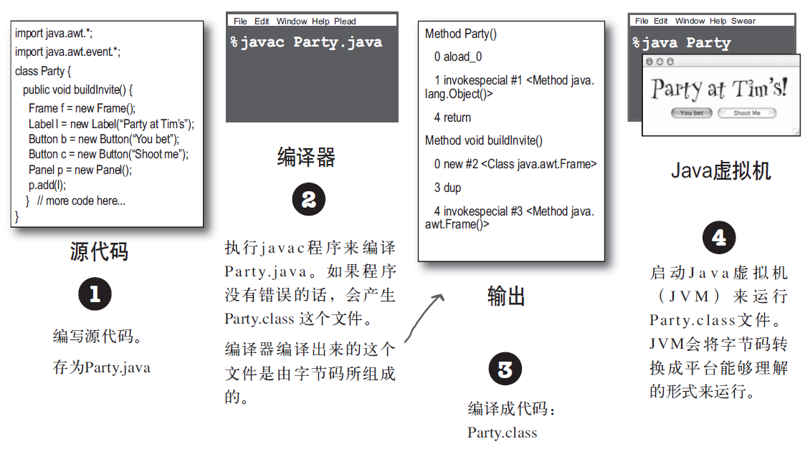
Hello Java

Slide 10
2. Class
2.1.1 Java class and object
Creating new data types: class
  The class keyword is followed by the name of the new type. For example:
When you define a class, you can put two types of elements in your class:
  data members (fields/state/attributes),
  member functions (methods/operations/behavior).
class ATypeName {
}
machunyan
西北工业大学软件与微电子学院

Slide 11
2. Class (cont.)
2.1.1 Java class and object
Data members (fields/state/attributes)
  A data member is an object of any type that you can communicate with via its reference. It can also be one of the primitive types.
    Java的数据类型要么是基本数据类型，要么是通过class关键字定义的对象类型
    访问权限 数据类型 变量名
      举例：DNASequence.java Triangle.java
machunyan
西北工业大学软件与微电子学院

Slide 12
Java的数据类型
整数类型(byte, short, int, long)
数值型
浮点类型(float, double)
基本数据类型
字符型(char)
布尔型（boolean）
数据类型
类(class)
引用数据类型
接口(interface)
数组

Slide 13
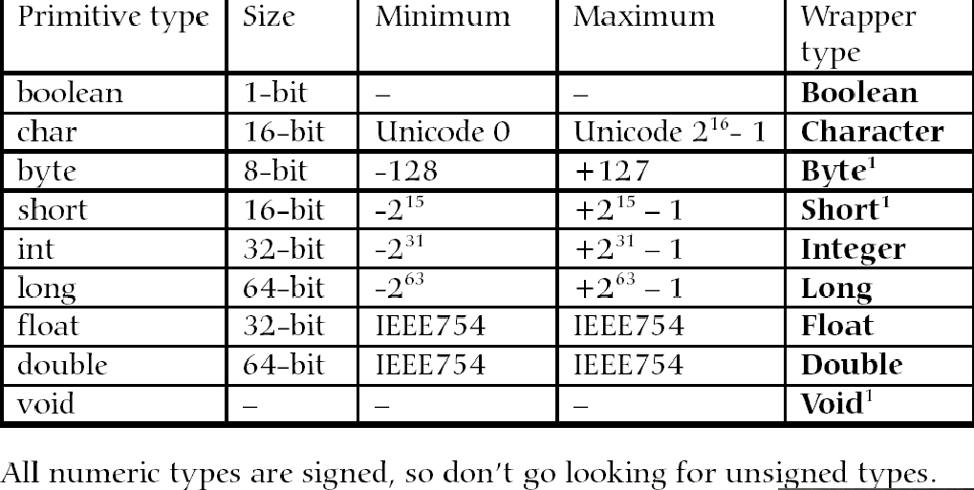

machunyan
西北工业大学软件与微电子学院

Slide 14
2. Class (cont.)
2.1.1 Java class and object
Member functions(methods/Operations)
  The fundamental parts of a method are the name, the arguments, the return type, and the body. the basic form:
  参数列表可以为空，参数列表的格式如下：
  Java中的方法只能作为类的一部分创建（与C++不同）
  returnType methodName( /* argument list */ ){
  /* Method body */
  }
参数类型1 参数名1，参数类型2 参数名2，……
machunyan
西北工业大学软件与微电子学院

Slide 15
2. Class (cont.)
方法体的撰写:
  循环、分支、赋值等语句、变量的作用域规则、运算符等与C语言相同，课下复习、查阅；
  举例：DNASequence.java
2009--machunyan
西北工业大学软件与微电子学院

Slide 16
2. Class (cont.)
2.1.1 Java class and object
Java类的构造方法
  构造方法的名字和类名相同，并且没有返回值(注：其它语法要求与普通方法一样)；
    use the prefix "initial" to name the parameters of constructors
  构造方法的作用:
    构造方法通过传递过来的实参初始化对象的成员变量；
    new关键字调用构造方法来创建类对象；
machunyan
西北工业大学软件与微电子学院

Slide 17
2. Class (cont.)
2.1.1 Java class and object
Java类都要求有构造方法，如果没有定义构造方法，java编译器会提供一个缺省的构造方法，即不带参数的构造方法。缺省构造方法用默认值初始化对象的成员变量，各种数据类型的默认值为：
    数值型(基本数据类型) 0
    boolean false
    char ‘\0’
    对象类型 null
machunyan
西北工业大学软件与微电子学院

Slide 18

2.1.1 Java class and object
2. Class (cont.)
Method overloading(方法的重载) allows two or more different methods belonging to the same class to have the same name as long as they have different argument signatures;
  Only the argument types and their order, and neither the names of the arguments nor the return type of the method, are relevant when determining whether a new method can be added.
  Overloading.java
machunyan
西北工业大学软件与微电子学院

Slide 19
public class Calculator {
…
public static int add(int x,int y) {
reutrn x+y;
}
public static int add(int x,int y,int z) {
return x+y+z;
}
public static double add(double x,double y) {
return x+y;
}
}
2009--machunyan
西北工业大学软件与微电子学院

Slide 20
2.1.1 Java class and object
2. Class (cont.)
  Constructors can be overloaded. Constructors can call other constructors (unlike C++).
    当你为某个类撰写多个构造函数时，想要在某个构造函数里调用另一个构造函数，用this([参数列表])
    Overloading.java
machunyan
西北工业大学软件与微电子学院

Slide 21
2.1.1 Java class and object
2. Class(cont.)
When you create a source-code file for Java, it’s commonly called a compilation unit. each compilation unit must have a name ending in .java.
There can be only one public class in each compilation unit. Inside the compilation unit there can be a public class that must have the same name as the file.
    SprinklerSystem.java
machunyan
西北工业大学软件与微电子学院

Slide 22
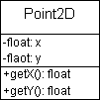
2. Class (cont.)
2.1.1 Java class and object
举例：写出类Point2D的源文件Point2D.java ，要求类Point2D提供一个有参构造函数，对属性x ， y进行初始化。
类Point2D
machunyan
西北工业大学软件与微电子学院

Slide 23
Java
代
码
结
构
Student.java
…
public class Student {
private String name;
private Calendar birthday;
public Student() {
}
public Student(String name, Calendar birthday){
this.name = name;
this.birthday = birthday;
}
public String getName() {
return this.name;
}
public void setName() {
this.name = name;
}
...
}

Slide 24
main方法
public class Student {
public static void main(String[] args) {
//your code here
}
}
Student.java

Slide 25
2.1.1 Java class and object
3.Object Initialization and Application
The term instantiation is used to refer to the process by which an object is created/constructed based upon a class definition.
  在面向对象系统中，常常把对象和实例当作同义词。
在类定义的基础上，其对象的创建与使用通常包括三个步骤：
  1）对象变量（或引用）的声明
  2）对象的创建
  3）对象的使用
machunyan
西北工业大学软件与微电子学院

Slide 26
2.1.1 Java class and object
3.Object Initialization and Application(cont.)
1）对象变量的声明：In java, when we declare a variable to be of a user-defined type, like:
Point2D pointOne;(compared with C++)
  We haven’t actually created an object in memory yet.
  对于对象变量pointOne的声明，操作系统会在栈(Stack)内为pointOne分配一个存储地址数据的内存空间（32位）；
    该内存空间将存储某个Point2D对象内存空间的首地址；
machunyan
西北工业大学软件与微电子学院

Slide 27
2.1.1 Java class and object
3. Object Initialization and Application(cont.)
2）对象的创建：The new operator, to actually carve out a brand new object in memory, as follows:
pointOne = new Point2D(10, 100);
  使用new调用类的构造函数创建对象，操作系统会在堆(Heap)中分配对象所占的存储空间。
pointOne存储对象new Point2D(10, 100)分配的内存空间首地址。所以pointOne就是一个引用（references），其值指向对象所在内存中的位置。
machunyan
西北工业大学软件与微电子学院

Slide 28
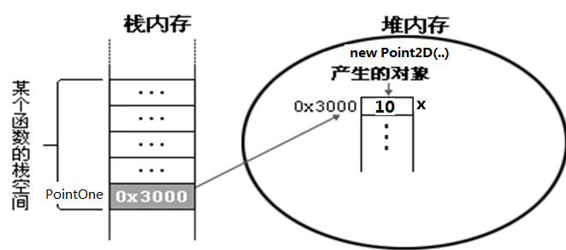
2009--machunyan
西北工业大学软件与微电子学院

Slide 29
2.1.1 Java class and object
3. Object Initialization and Application(cont.)
New关键字的每次使用，会创建相应类的一个新的对象，一个类的不同对象分别占据不同的内存空间。New关键字的作用如下：
  （1）引起对象构造方法的调用。
  （2）为对象分配内存空间。
  （3）为对象返回一个引用。
对象的清除
  当对一个对象的引用不存在时，该对象成为一个无用对象。Java的垃圾收集器自动扫描对象的动态内存区，把没有引用的对象作为垃圾收集起来并释放。
machunyan
西北工业大学软件与微电子学院

Slide 30
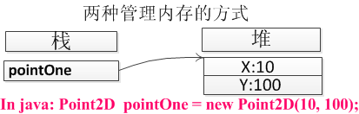
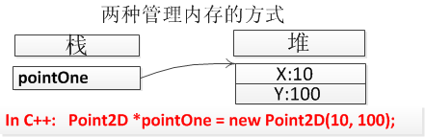
2.1.1 Java class and object
3. Object Initialization and Application(cont.)
machunyan
西北工业大学软件与微电子学院

Slide 31
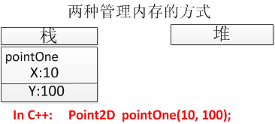
Java compared with C++
2009--machunyan
西北工业大学软件与微电子学院

Slide 32
3. Object Initialization and Application(cont.)
有一个现成的类，如何用它来干活（实现功能）？
  1）？
  2）？
machunyan
西北工业大学软件与微电子学院

Slide 33
2.1.1 Java class and object
3. Object Initialization and Application(cont.)
3）对象的使用：通过运算符“.”可以实现对对象属性的访问和方法的调用(属性和方法可以通过设定访问权限来限制其它外部对象对它的访问，详见2.1.2节)，访问格式如下：
  reference.variable 和 reference.methodName([paramlist])
上述reference可以是已初始化的对象变量，也可以是生成对象的表达式，例如：
  float tx =pointOne.x;
  float tx = new Point2D(100.0, 200.0 ).x;
  pointOne.setX(300.0);
  new Point2D(100.0,200.0 ) .getX( );
    举例：Point2D.java Triangle.java
machunyan
西北工业大学软件与微电子学院

Slide 34
3. Object Initialization and Application(cont.)
有一个现成的类，如何用它来干活（实现功能）？
  1）？
  2）？
Java方法调用中形参和实参的结合方式：
  2016 object-oriented design and programming\unit2 java Class Implementation\java-source\2.1.1\ Java形参与实参的结合方式演示
machunyan
西北工业大学软件与微电子学院

Slide 35
2.1.1 Java class and object
4. Instance/Static Variables and Methods
instance variable:没有加static关键字的变量称为类的实例变量成员。
  each object of the class will have its own copy of the instance variable.见下页图示
machunyan
西北工业大学软件与微电子学院

Slide 36
2.1.1 Java class and object
4. Instance/Static Variables and Methods (cont.)
class Point2D
private int x;
private int y;
…
在堆中分配的一块内存
pointOne
int x = 10;
int y = 100;
…
Point2D pointOne
= new Point2D(10, 100);
Point pointTwo
= new Point2D(20, 200);
pointTwo
int x = 20;
int y = 200;
…
machunyan
西北工业大学软件与微电子学院

Slide 37
2.1.1 Java class and object
4. Instance/Static Variables and Methods (cont.)
class variable (static variable):
  加了static 关键字的成员变量称为静态变量或类变量。
    A static attribute is one whose value is shared by all objects of that class;
      A static attribute belongs to the class as a whole instead of belonging to any one instance/object of that class.
有时候需要创建类的变量，而不是对象的变量，例如：统计点的数量(要求记录Point2D类到目前为止共创建了多少个Point2D类对象)；
For example Point1/Point2D.java
machunyan
西北工业大学软件与微电子学院

Slide 38

共享内存
class Point2D
private int x;
private int y;
private static int numberOfInstances = 0;
…
Point2D pointOne
= new Point2D(10, 100);
Point2D pointTwo
= new Point2D(20, 200);
pointOne
int x = 10;
int y = 100;
…
pointTwo
int x = 20;
int y = 200;
…
类变量位于类所有对象共享的内存空间；
machunyan
西北工业大学软件与微电子学院

Slide 39
2.1.1 Java class and object
4. Instance/Static Variables and Methods (cont.)
instance method :类内没有加static关键字的方法称为类的实例方法。
  can access both instance and class variables/methods.
  一个类所有的对象调用的成员方法只有一份(…)。
  Point2D pointOne = new Point2D(10, 100);
pointOne.setX(30);
Point2D pointTwo = new Point2D(20, 200);
pointTwo.setX(50);
实例方法怎么与对象关联？
machunyan
西北工业大学软件与微电子学院

Slide 40
2.1.1 Java class and object
4. Instance/Static Variables and Methods (cont.)
public void setX(int newX) {
x = newX;
}
被编译器翻译为下述函数：
  public void setX(Point2D this, int newX) {
  this.x = newX;
  }
每个实例成员方法内部，都有一个this变量，指向调用该方法的具体对象。
machunyan
西北工业大学软件与微电子学院

Slide 41
2.1.1 Java class and object
4. Instance/Static Variables and Methods (cont.)
pointOne.setX(30)；
  翻译为：setX(pointOne , 30);
pointTwo.setX(50)；
  翻译为：setX(pointTwo , 50);
this变量允许相同的类实例方法为不同的对象工作。每当调用一个实例方法时，this变量便被设置成引用该实例方法的对象,方法的代码接着会与this所代表的对象的实例变量建立关联。
machunyan
西北工业大学软件与微电子学院

Slide 42
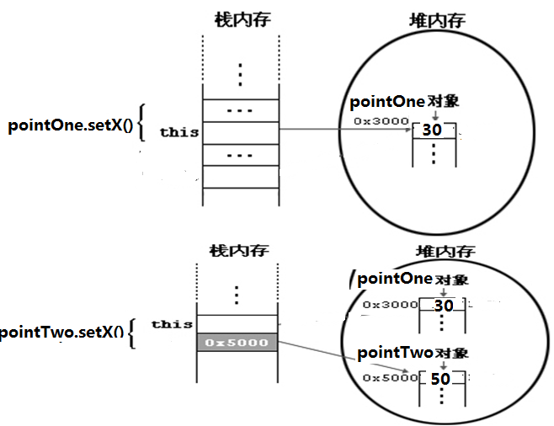

2009--machunyan
西北工业大学软件与微电子学院

Slide 43
2.1.1 Java class and object
4. Instance/Static Variables and Methods (cont.)
class method (static method):
  类内加了static关键字的方法称为静态方法或类方法；(注：构造方法前不允许加static关键字)
    类的静态方法只访问该类的静态变量；
    类的静态方法只能调用该类的静态方法；
For example
    静态方法main(),每个类都可以有main()方法
      Point1/Point2D.java
      SprinklerSystem.java
machunyan
西北工业大学软件与微电子学院

Slide 44
5. 对象的生成过程
类型为Point2D的一个对象首次创建时，或者Point2D类的静态方法或数据首次调用时，java解释器必须查找环境变量classpath所指定的位置，找出并装载Point2D.class。
一旦Point2D.class装载后，它的所有静态初始化模块都会运行，静态初始化动作仅发生一次，就是在Point2D.class首次被装载时。
machunyan
西北工业大学软件与微电子学院

Slide 45
5. 对象的生成过程(续)
如果1. 中所指是创建一个Point2D类型的对象(例如new Point2D(10,100))，则顺序执行以下步骤：
  3.1 那么new语句首先会在堆里分配一个足够的存储空间。
  3.2 系统会先用默认值初始化对象的成员变量(ppt10页)，因此Point2D中的所有数据成员都得到了缺省值。
  3.3 执行所有出现于数据定义处的初始化动作。
  3.4 执行构造函数。
如果应用程序没有结束，在同一个应用程序中再创建Point2D类型的对象，则从步骤3中的3.1开始顺序执行。
machunyan
西北工业大学软件与微电子学院

Slide 46
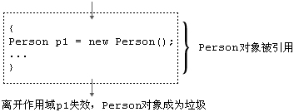
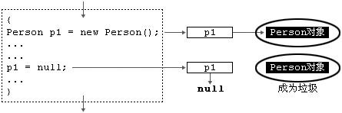
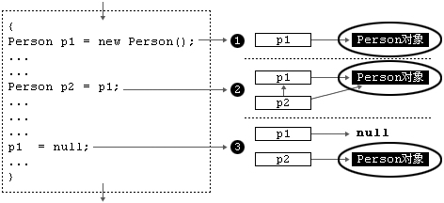
对象的生命周期
与基本类型的
生命周期一样

